Slide 1



KHỞI ĐỘNG
KHỞI ĐỘNG

Slide 2







Hoàn thành các sự kiện lịch sử mà em đã được học qua sơ đồ sau
40
248
542
722
766
791
Khởi nghĩa
Hai Bà Trưng
Khởi nghĩa
Bà Triệu
Khởi nghĩa
Lý Bí
Khởi nghĩa Mai Thúc Loan
Khởi nghĩa Phùng Hưng

Slide 3
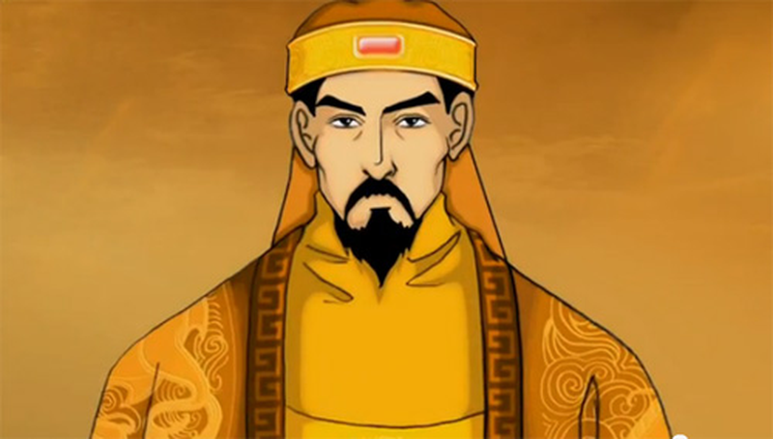
BÀI 18
BƯỚC NGOẶT LỊCH SỬ ĐẦU THẾ KỈ X (t1)

Slide 4



NỘI DUNG BÀI HỌC
01
Họ Khúc và họ Dương dựng nền tự chủ
02
Ngô Quyền và chiến thắng Bạch Đằng năm 938

Slide 5
1. Họ Khúc và họ Dương dựng nền tự chủ
a. Cuộc nổi dậy của Khúc Thùa Dụ và cải cách của Khúc Hạo
- Cuộc nổi dậy của Khúc Thùa Dụ
Em hãy theo dõi đoạn phim ngắn sau, kết hợp SGK và điền những từ còn thiếu vào chỗ trống

Slide 6
Em hãy theo dõi đoạn phim ngắn sau, kết hợp SGK và điền những từ còn thiếu vào chỗ trống
TỪ KHOÁ
suy yếu
Khúc Thừa Dụ
tự chủ
giáng chức
tiết độ sứ
- Cuối thế kỉ IX, ở Trung Quốc …….…... nên khó kiểm soát được tình hình ở An Nam.
- Viên tiết độ sứ được nhà Đường giao nhiệm vụ cai trị nước ta bị………
- Giữa năm 905, một hào trưởng địa phương ở Hải Dương là…………. đã nổi dậy đánh chiếm thành Đại La.
- Lật đổ chính quyền đô hộ rồi tự xưng là….………, xây dựng chính quyền………..của người Việt.

Slide 7
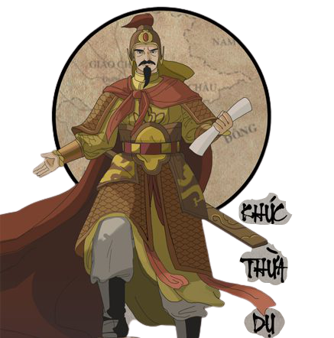
Tiểu sử nhân vật
01
- Khúc Thừa Dụ (? - 907), Quê ở Hồng Châu (Ninh Giang, Hải Dương)
Xuất thân là hào trưởng giàu có, tính tình thương người nên được kính phục.
02
03
-> Là người đặt cơ sở cho nền độc lập dân tộc Việt sau gần 1000 năm bị các triều đại Trung Hoa đô hộ.

Slide 8
TỪ KHOÁ
suy yếu
Khúc Thừa Dụ
tự chủ
giáng chức
tiết độ sứ
- Cuối thế kỉ IX, nhà Đường…….…... nên khó kiểm soát được tình hình ở An Nam.
- Viên tiết độ sứ được nhà Đường giao nhiệm vụ cai trị nước ta bị………
- Giữa năm 905, một hào trưởng địa phương ở Hải Dương là…………. đã nổi dậy đánh chiếm thành Đại La.
- Lật đổ chính quyền đô hộ rồi tự xưng là….………, xây dựng chính quyền………..của người Việt.

Slide 9

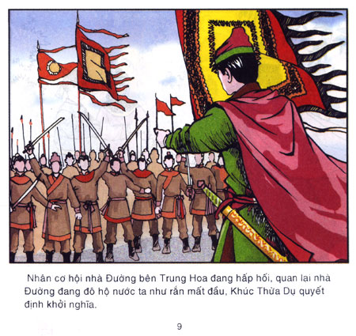
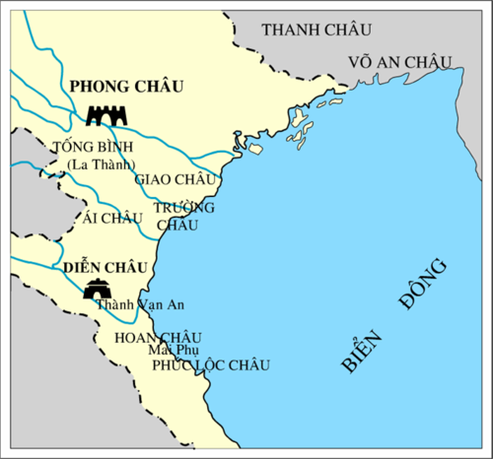

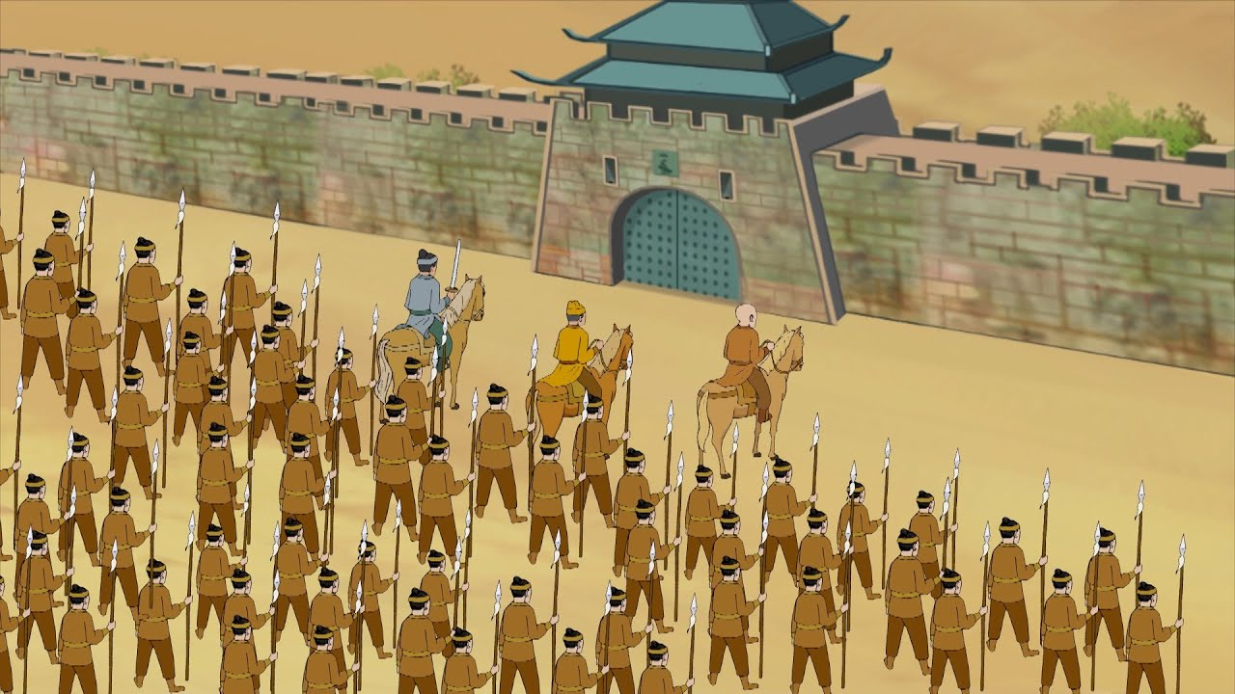
Ảnh minh hoạ Khúc Thừa Dụ chiếm thành

Slide 10
1. Họ Khúc và họ Dương dựng nền tự chủ
a. Cuộc nổi dậy của Khúc Thùa Dụ và cải cách của Khúc Hạo
- Cuộc nổi dậy của Khúc Thùa Dụ
- Cuối thế kỉ IX, nhà Đường suy yếu.
- Khúc Thừa Dụ đánh chiếm Thành Đại La, tự xưng là Tiết độ sứ.
- Xây dựng chính quyền tự chủ của người Việt.

Slide 11
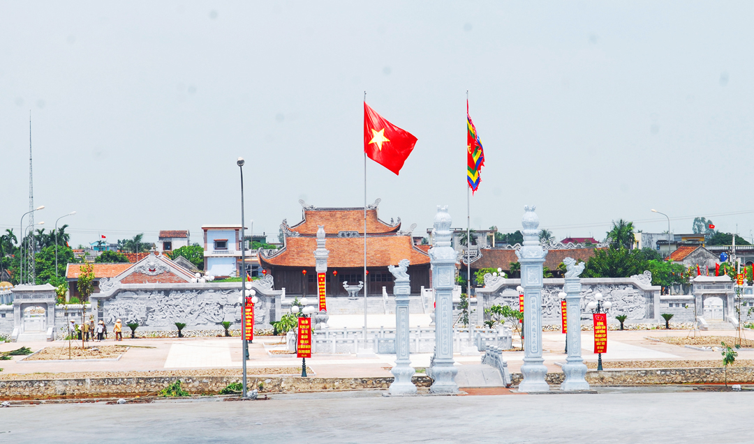
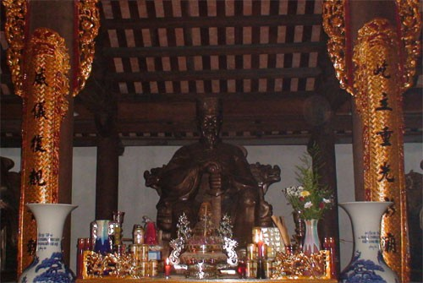
Đền thờ Khúc Thừa Dụ (Ninh Giang, Hải Dương).

Slide 12
1. Họ Khúc và họ Dương dựng nền tự chủ
a. Cuộc nổi dậy của Khúc Thùa Dụ và cải cách của Khúc Hạo
- Cuộc nổi dậy của Khúc Thùa Dụ
- Cải cách của Khúc Hạo
Em hãy theo dõi đoạn phim ngắn sau, kết hợp SGK hoàn thành nội dung của cải cách của Khúc Hạo?

Slide 13

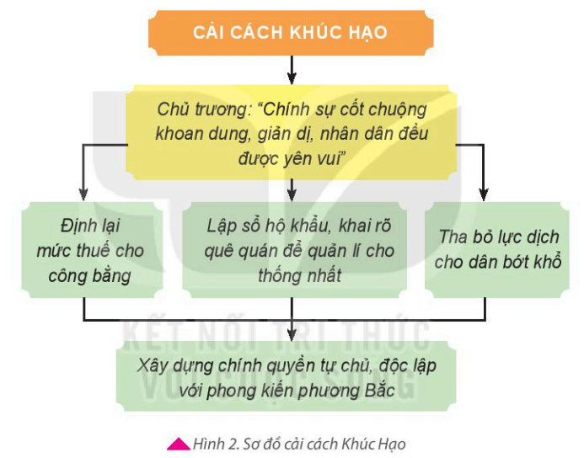

Hoàn thành sơ đồ về cuộc cải cách của Khúc Hạo.

Slide 14
Hoàn thành sơ đồ về cuộc cải cách của Khúc Hạo.

Slide 15
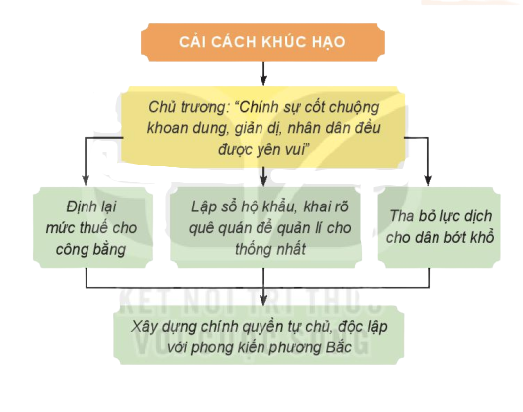
Em có nhận xét gì về những nội dung của cuộc cải cách của Khúc Hạo?
Cải cách của Khúc Hạo có ý nghĩa gì?
Xây dựng chính quyền tự chủ, độc lập với phong kiến phương Bắc. Củng cố sức mạnh của chính quyền mới.

Slide 16
1. Họ Khúc và họ Dương dựng nền tự chủ
a. Cuộc nổi dậy của Khúc Thùa Dụ và cải cách của Khúc Hạo
- Cuộc nổi dậy của Khúc Thùa Dụ
- Cải cách của Khúc Hạo
+ Năm 907, Khúc Hạo lên thay cha và tiến hành nhiều cải cách tiến bộ.
+ Ý nghĩa cuộc cải cách: Xây dựng chính quyền tự chủ, độc lập với phong kiến phương Bắc. Củng cố sức mạnh của chính quyền mới.

Slide 17
b. Dương Đình Nghệ chống quân Nam Hán, củng cố nền tự chủ
Quan sát video, lược đồ kết hợp thông tin SGK, trình bày ngắn gọn diễn biến và kết quả cuộc kháng chiến chống quân Nam Hán của Dương Đình Nghệ.

Slide 18

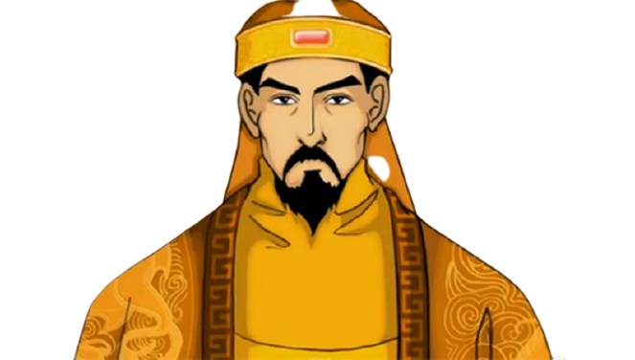
Dương Đình Nghệ (874 - 937)
Quê ở làng Giàng (Thiệu Dương, Thiệu Hóa, Thanh Hoá), là một hào trưởng ở Châu Ái
Lãnh đạo cuộc kháng chiến chống Nam Hán lần thứ nhất.
Năm 931 tự xưng là Tiết độ sứ.
Dương Đình Nghệ
(ảnh minh họa)

Slide 19
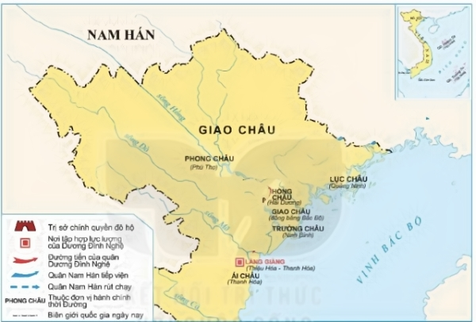






ĐẠI LA

Slide 20
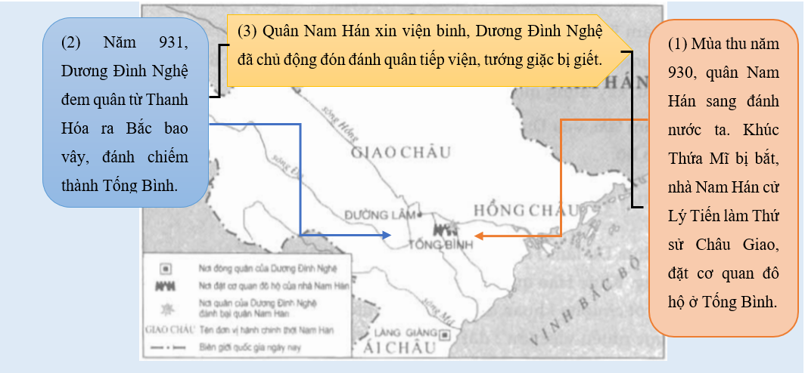

Slide 21
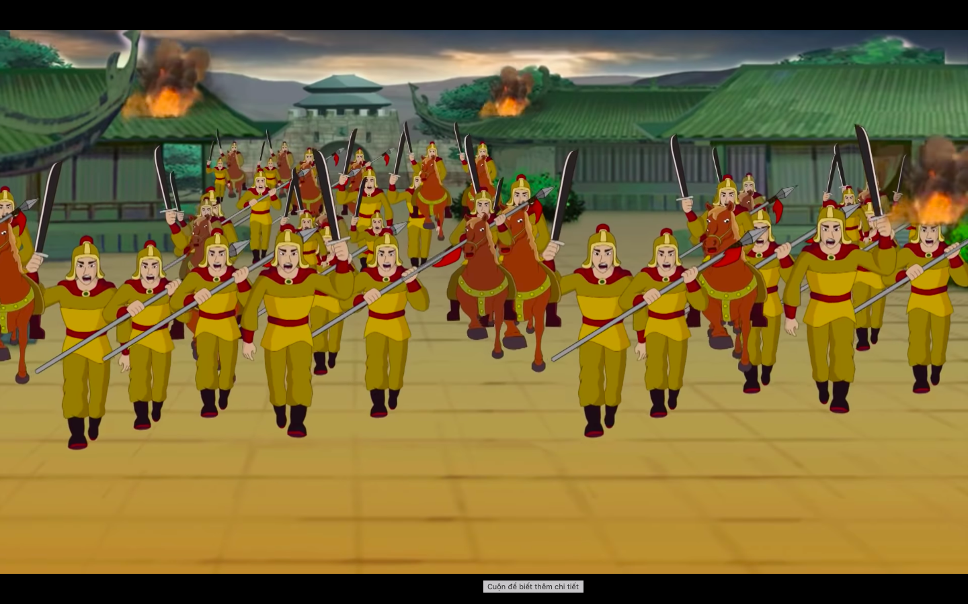
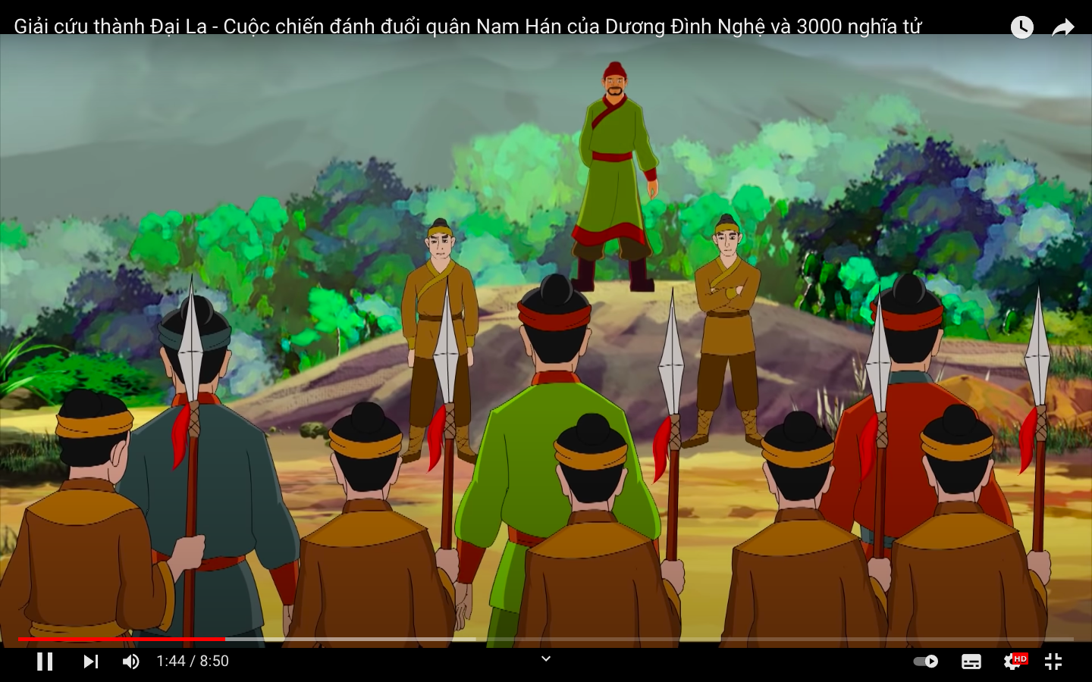
Dương Đình Nghệ đánh thành Đại La
Dương Đình Nghệ dựng binh khởi nghĩa

Slide 22
2. Dương Đình Nghệ chống quân Nam Hán, củng cố nền tự chủ
- Diễn biến
+ Năm 930, Quân Hán đánh sang nước ta, lập quyền cai trị.
+ Năm 931, Dương Đình Nghệ từ Làng Giàng (Thanh Hóa) đem quân tấn công thành Đại La.
+ Quân Nam Hán cử quân tiếp viện nhưng bị đánh bại.
- Kết quả: Dương Đình Nghệ tự xưng là Tiết độ sứ, khôi phục nền tự chủ.

Slide 23
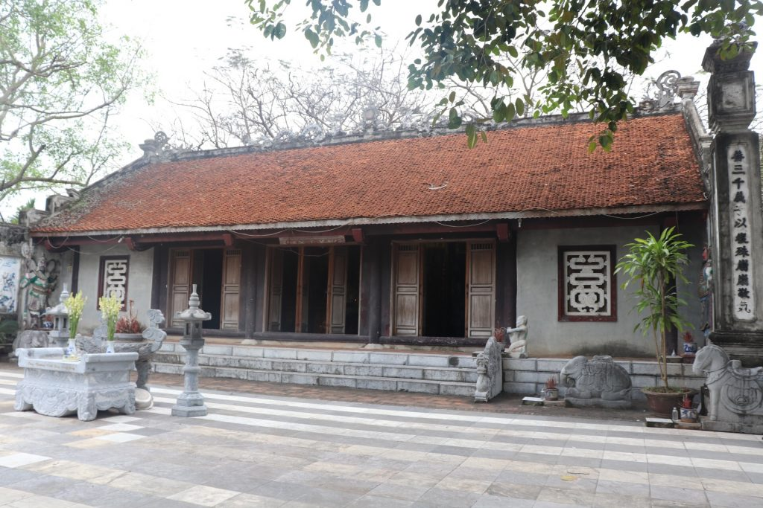
Câu đối ở đền thờ còn khắc ghi về ông:
“Dưỡng tam thiên nghĩa tử dĩ phục thù đằng đằng sát khí.
Chưởng bát vạn hùng sư nhi xuất chiến lẫm lẫm uy danh”.
Tạm dịch là: Nuôi ba vạn con nuôi khí mạnh vô cùng.
Cầm tám vạn quân ra trận oai danh lừng lẫy
Đền thờ Tiết Độ sứ Dương Đình Nghệ

Slide 24






LUYỆN TẬP

Slide 25






VÒNG QUAY
MAY MẮN
Thêm lượt
1
Quà tặng
2
1
2
3
5
3
4
5
6
6
4
QUAY

Slide 26






Câu 1: Khúc Thừa Dụ xây dựng chính quyền tự chủ trong hoàn cảnh nào?
A. Nhà Đường suy yếu không kiểm soát được các vùng xa.
B. Khúc Thừa Dụ được vua Đường tin tưởng giao cho làm Tiết độ sứ.
C. Khi nhà Đường chuẩn bị xâm lược nước ta.
D. Tiết độ sứ An Nam Độc Cô Tổn bị giết.
QUAY VỀ

Slide 27

Câu 2: Việc giành lại và xây dựng chính quyền tự chủ tự chủ của họ Khúc, họ Dương có ý nghĩa gì?
A. Kể từ đây đất nước được hoàn toàn độc lập, nhân dân có đời sống ấm no, hạnh phúc.
B. Là cơ sở ban đầu để nhân dân ta tiến lên giành độc lập dân tộc hoàn toàn.
C. Mang lại quyền lực tối cao cho họ Khúc và họ Dương.
D. Đất nước thoát khỏi ách đô hộ của nhà Đường
QUAY VỀ

Slide 28
Câu 3: Kết quả của cuộc kháng chiến chống quân Nam Hán lần nhất như thế nào?
A. Ta thắng
B. Ta thua
QUAY VỀ

Slide 29
Câu 4: Sau khi lên thay cha, Khúc Hạo đã quyết định xây dựng đất nước tự chủ theo đường lối
A. chính sự cốt chuộng cứng rắn, nhân dân đều tuân theo mà đất nước được yên ổn
B. thi hành luật pháp nghiêm ngặt.
C. chính sự cốt chuộng khoan dung, giản dị nhân dân đều được yên vui.
D. làm theo chính sách trước kia của Khúc Thừa Dụ.
QUAY VỀ

Slide 30
Câu 5: Những cải cách của Khúc Hạo nhằm mục đích gì?
A. Xây dựng nhà nước tập quyền, mọi quyền lực trong tay vua.
B. Thể hiện sức mạnh của họ Khúc
C. Chuẩn bị để chống lại sự xâm lược của phong kiến phương Bắc.
D. Xây dựng chính quyền tự chủ, độc lập với phong kiến phương Bắc.
QUAY VỀ

Slide 31
Câu 6: Nội dung nào sau đây KHÔNG thể hiện đúng về cuộc cải cách của Khúc Hạo?
A. Định laị mức thuế cho công bằng
B. Bãi bỏ chức Tiết độ sứ
C. Tha bỏ lực dịch cho dân bớt khổ
D. Lập sổ hộ khẩu.
QUAY VỀ

